Slide 1

Государственное учреждение образования
«Гимназия №2 г. Солигорска»
Людмила Антоновна Ларчик
учитель истории и обществоведения
высшей квалификационной категории
Урок истории Древнего мира 5 класс
Тема урока : “Древние славяне”

Slide 2
Домашнее задание:
§ 31,
подготовиться к итоговому обобщению.

Slide 3
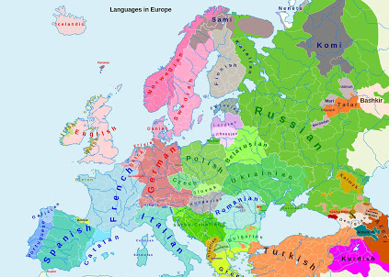
Повторим пройденный материал
Показать на карте
прародину германских племен.

Slide 4
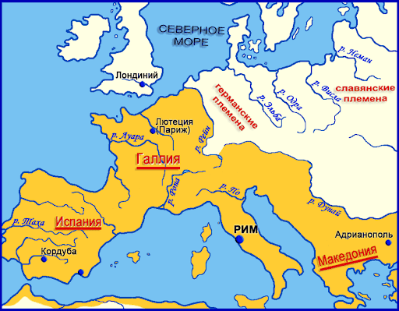
Показать территорию занятую германцами к I веку нашей эры.

Slide 5
Что было главным занятием германских племен?
2. Как назывались коллективы, в которые объединялись германцы для проживания?
3. Кто стоял во главе родов и племен?
4. Кого у германских племен называли конунгом?
5. Назовите особо почитаемых германских богов.
6. Установите правильную последовательность:
а) массовое расселение германцев в пределах Римской империи;
б) римские императоры начали принимать германцев на военную
службу;
в) первое вторжение германцев в Северную Италию;
г) битва в Тевтобургском лесу;

Slide 6
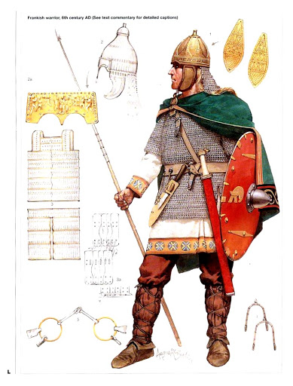
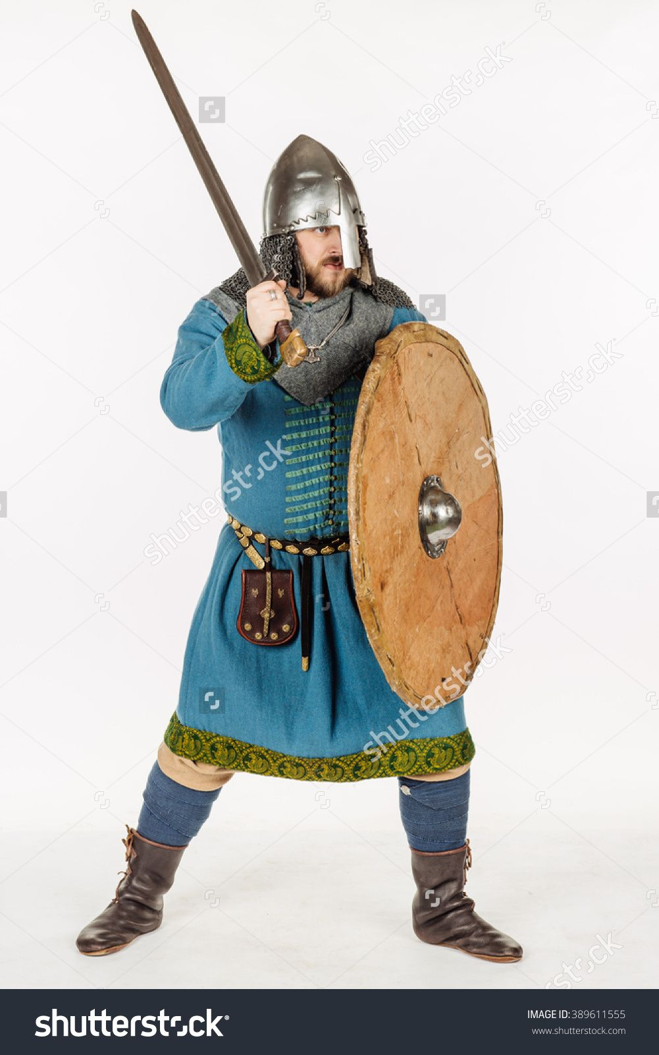
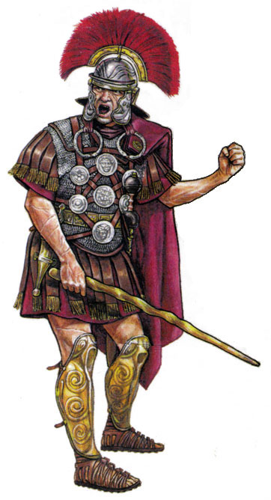
На какой картинке изображен германский воин?

Slide 7
8. Верно или нет, что:
а) Прародиной германцев считаются Скандинавский полуостров и Ютландия.
б) В случае походов германцы выбирали военного вождя.
в) Вотан был германским богом мира и дружбы.
г) В 9 г. н. э. римляне одержали победу над германцами.
д) В 476г. вождь германских отрядов Одоакр вернул
корону последнему императору Римской империи
е) Во II веке до н.э. германцы впервые вторглись на
территорию Италии.

Slide 8
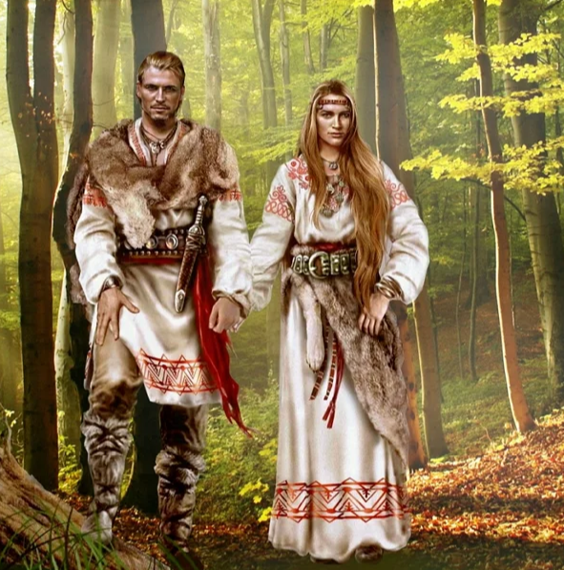
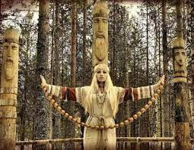
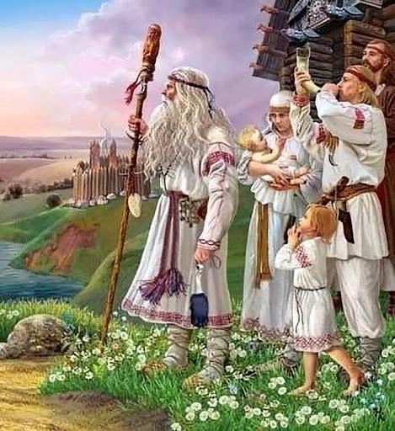
Древние славяне

Slide 9
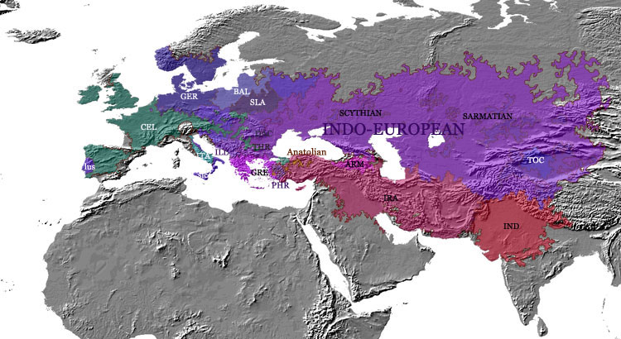
II тысячелетие до н.э.- выделение славянских народов из индо-европейцев.

Slide 10
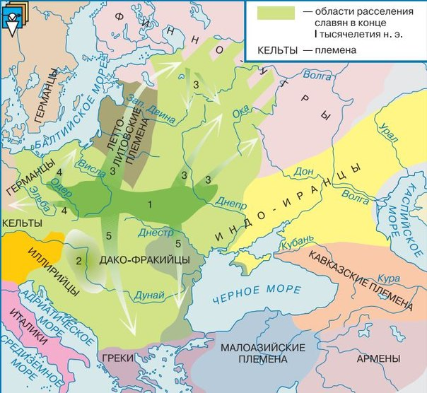
В середине I тысячелетия н. э. славяне расселились по Европе и
занимали огромную территорию между реками Днепр и Одер.

Slide 11
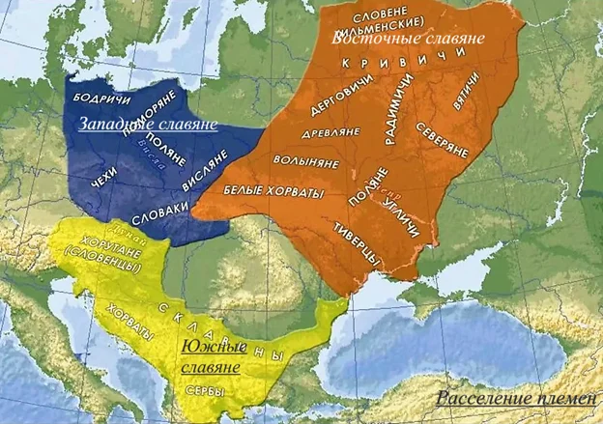
Какие группы славян сформировались
в результате древнеславянского расселения по территории Европы?

Slide 12
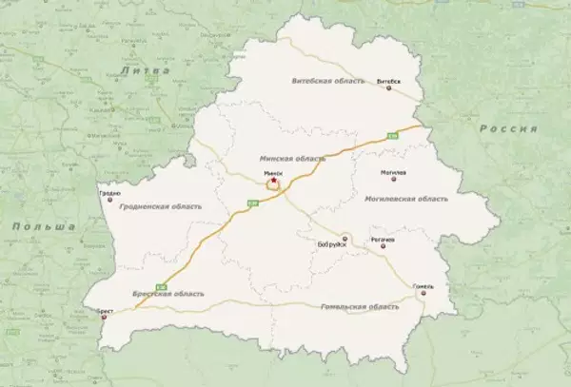
На территории Беларуси славяне появились приблизительно в VI в. н. э.

Slide 13
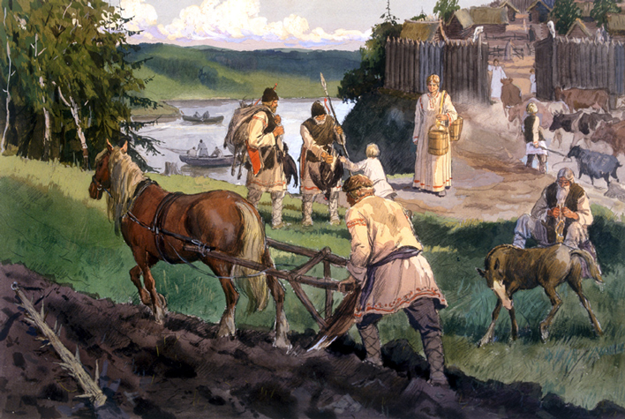
Занятия славян

Slide 14
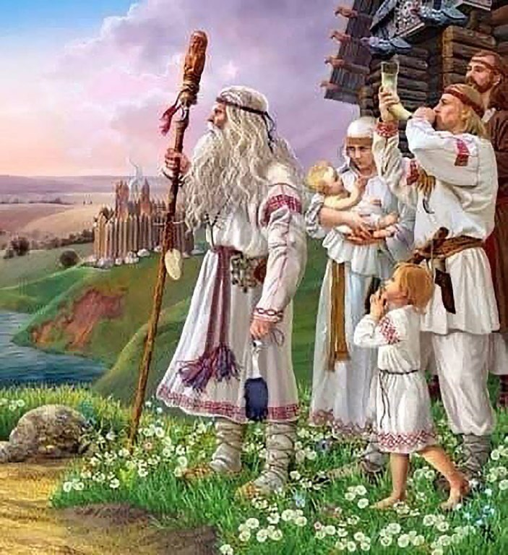
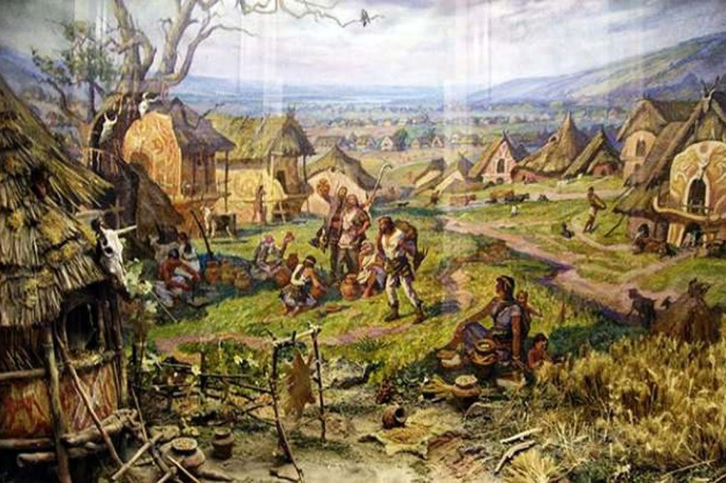
Как жили славяне?
Славяне жили большими семьями.
Несколько семей составляли род.
Во главе рода всегда стоял старейшина, или дед.

Slide 15
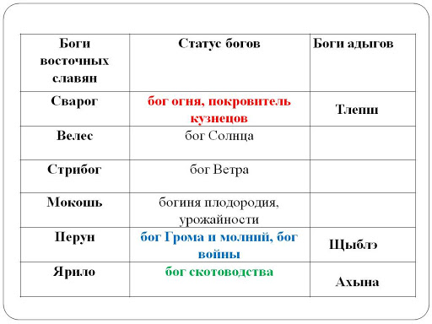
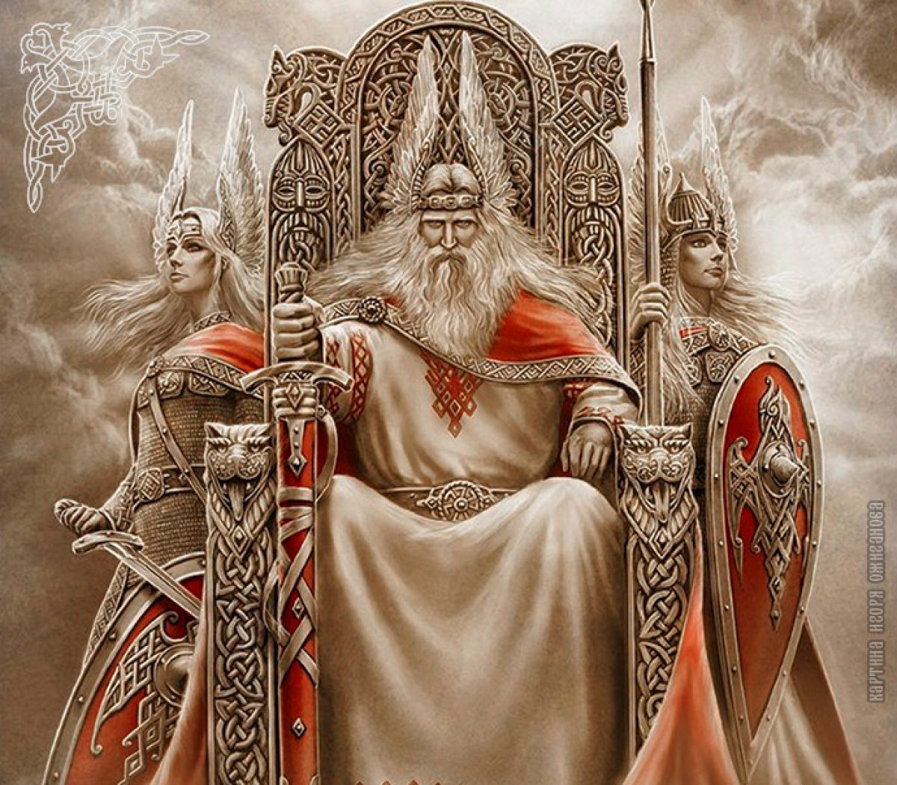
Религиозные верования славян
Бог Род, создатель всего существующего

Slide 16
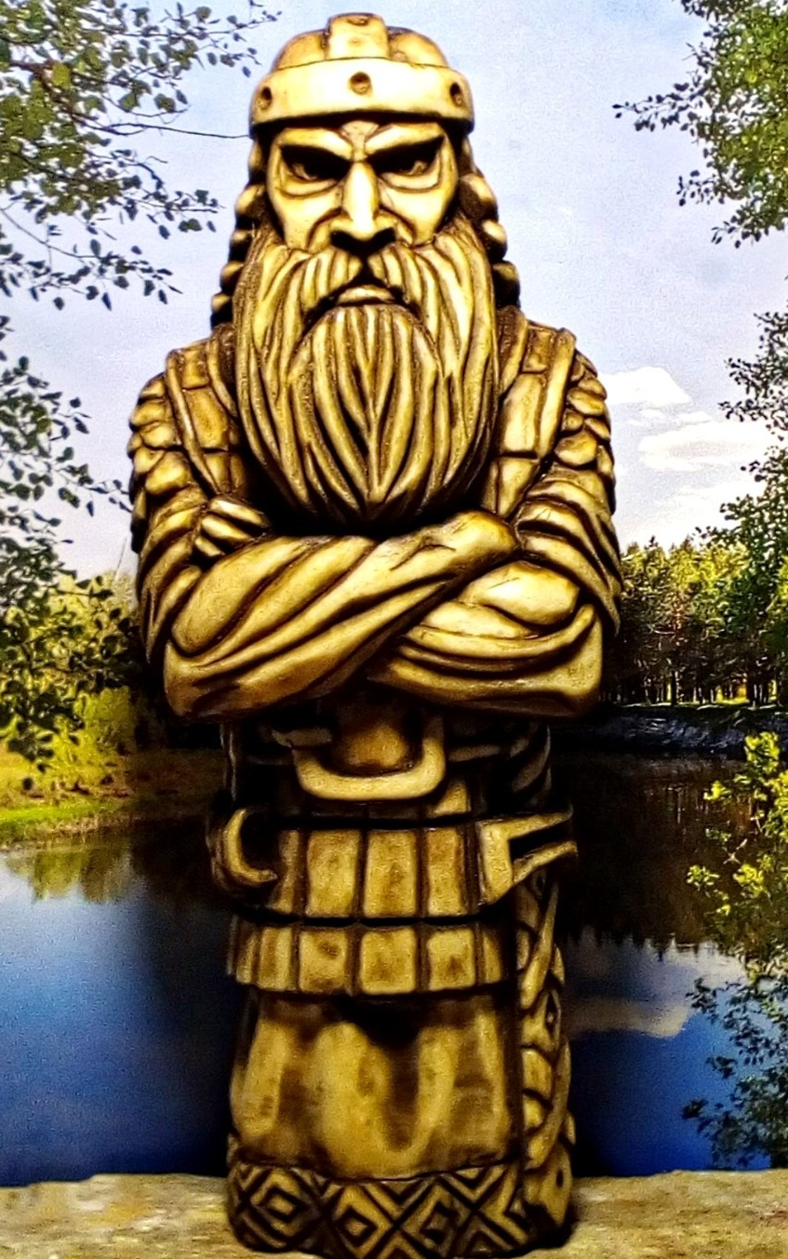
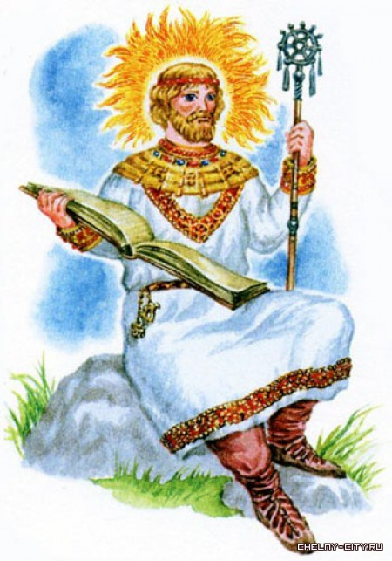
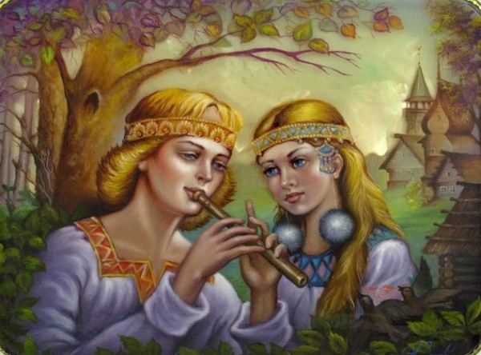
Религиозные верования славян
Бог Род, создатель всего существующего
Чур оберегал границы владений
Купала являлся богом лета
Лель и Лада покровительствовали влюбленным.

Slide 17
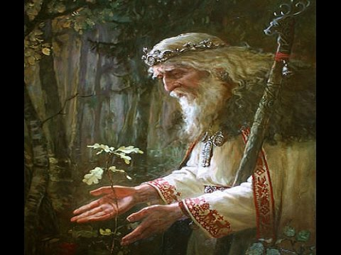
Религиозные верования славян
Обряды языческого богослужения совершали специально избранные люди.
Они назывались волхвами, жрецами, ведунами и ведуньями.
Бог Род, создатель всего существующего

Slide 18
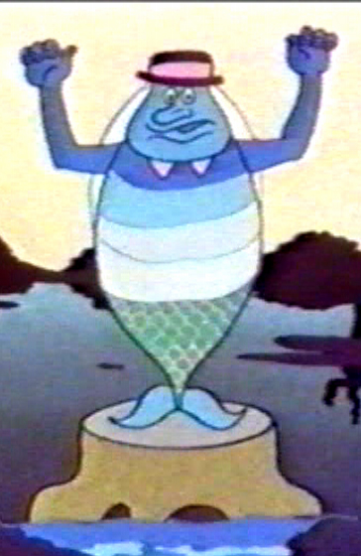
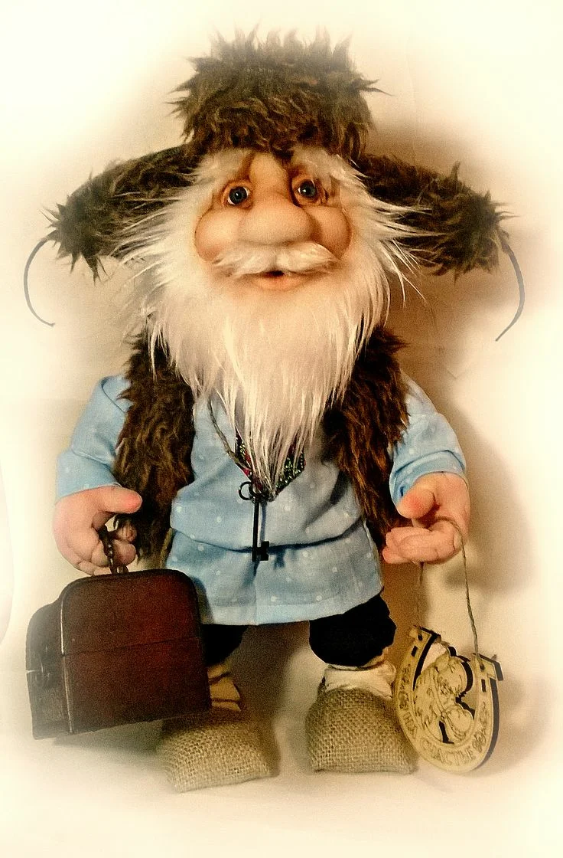
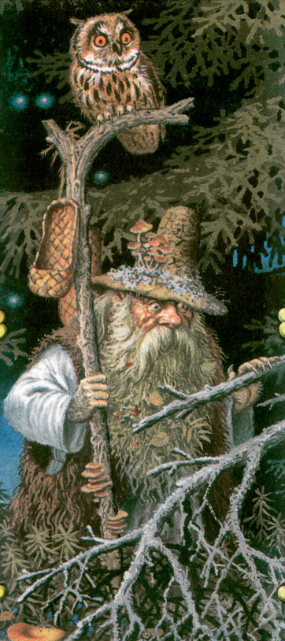
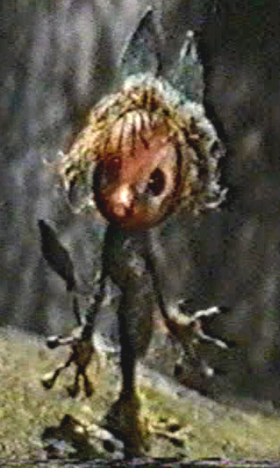
Нечистая сила

Slide 19
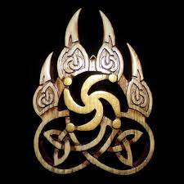
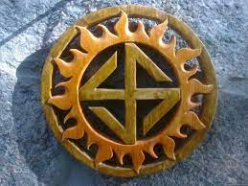
Рисуночное письмо славян.
Знак бога Рода
Знак Солнца и бога Хорса

Slide 20
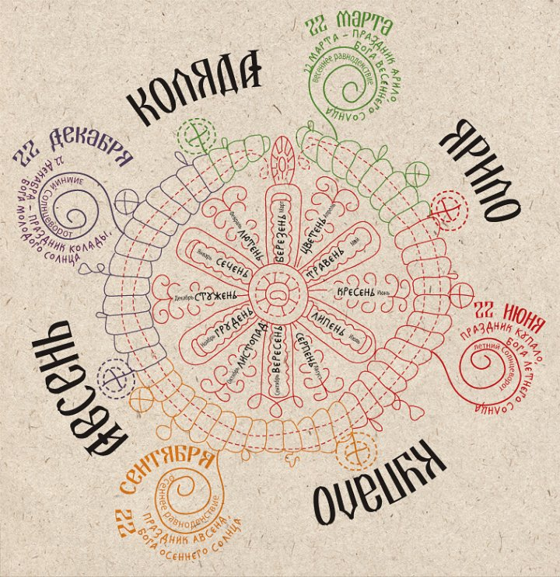
Славянский языческий календарь

Slide 21
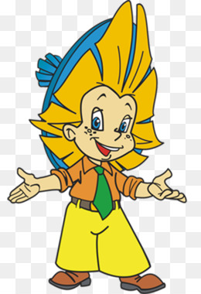
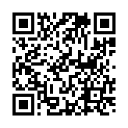
Уточним наши знания!
https://learningapps.org/watch?v=p2wyur5mj18

